Slide 1
PRIMÆRE ERHVERVS FOKUS OMRÅDER I KOMMUNE KUJALLEQ
EN INTRODUKTION TIL DET NYDANNET ERHVERVSRÅD
OG SINE MUST WIN BATTLES
FOR AT GENOPLIVE ERHVERVSLIVET
I KOMMUNE KUJALLEQ

Slide 2
NUVÆRENDE SITUATION
Kommune Kujalleq har gennem de sidste 20 år oplevet en tilbagegang.
Dette skyldes flere forskellige faktorer, f.eks.:
Infrastruktur fungerer ikke, hverken lokalt eller regionalt, indenrigs og udenrigs forbindelser
Svigtende fiskeri i lokalområdet og indhandling til lokale fabrikker
Manglende investeringer i kultur og fritidsaktiviteter til børn og unge på grund af dårlig økonomi
Manglende opbakning fra landspolitikere til Sydgrønland
Manglende samarbejde og god dialog

Slide 3
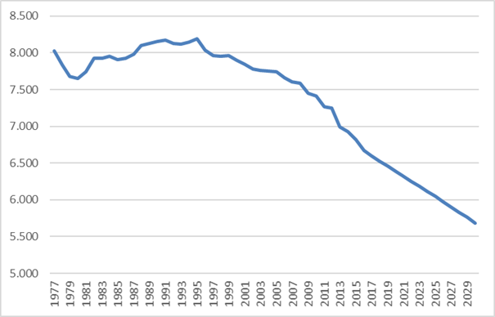
NUVÆRENDE SITUATION
Kommune Kujalleq har 20% færre beboere i dag end for 20 år siden og fremskrivningen forventer at kommunen kommer til at miste en anden 13% mellem 2018-2030.

Slide 4
MÅL: 180 GRADERS VENDING
VIKLING
AF
UD
NEGATIV
POSITIV

Slide 5
MÅL: 180 GRADERS VENDING
DET ER NU ELLER ALDRIG
Afvikling
Import
Mediestyring af
Presseomtale
Nedlæggelse af
Arbejdspladser
Arbejdsløshed
Fraflytning
Udvikling
Eksport
Lokal styring af
Presseomtale
Oprettelse af
Arbejdspladser
Varigt beskæftigelse
Tilflytning
ET STED AT BO
ET ATTRAKTIVT STED AT BO

Slide 6
SÅDAN VENDER VI KAJAKKEN
FOR AT KOMME PÅ RET KØL
Samarbejde og hurtigt arbejde; prioritering af borgernes interesser først og fremmest
Infrastruktur skal være up to date med resten af verden
Erhvervsudviklingsmuligheder skabes ved planlægning og samarbejde samt byplan/anlægsplaner skal være langsigtede og foran tidsplan.
Børnehaver og vuggestuer skal fungere optimalt.
Folkeskoler skal løftes op på et langt højere plan og have tilført nye kræfter.
Bolig masse skal opgraderes og renoveres/saneres tidssvarende.
Kulturlivet skal udbygges og gøres attraktivt for alle aldersgrupper.
Økonomisk tiltro til Sydgrønland og opbakning fra politikere til udvikling.

Slide 7
ERHVERVSRÅDETS FORMÅL
Komme med bedste anbefalinger til kommunalbestyrelsen for erhvervsudvikling i hele Kommune Kujalleq – på kort- og lang sigt – således at vi får vendt afvikling til udvikling i hele kommunen hurtigst muligt.
Skal medvirke til at skabe tættere samarbejde mellem kommunen, erhvervslivet og uddannelsesinstitutioner.
Ansættelse og styring af ressourcer til dette formål.

Slide 8
ERHVERVSUDVIKLINGSPLAN
I KOMMUNE KUJALLEQ
1 års plan, afhængig af politiske beslutninger, udarbejdes nu
3 års plan 2020-2023, færdig 2019
5 års plan 2021-2025, færdig medio 2020
10 års plan, justeres og opdateres løbende i takt med udvikling således at man følger erhvervsudviklingen nøje og har en klar strategi for hvad der er behov for i hele kommunen som kræver langsigtet planlægning.

Slide 9
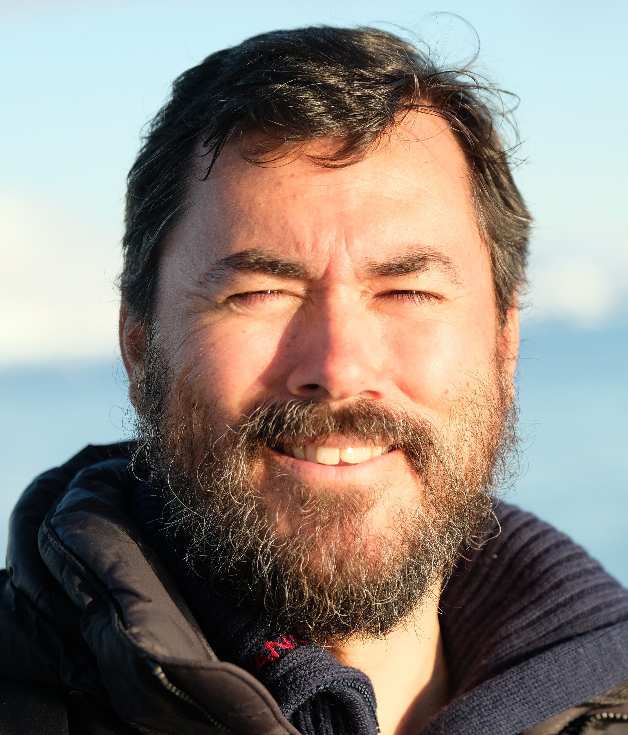
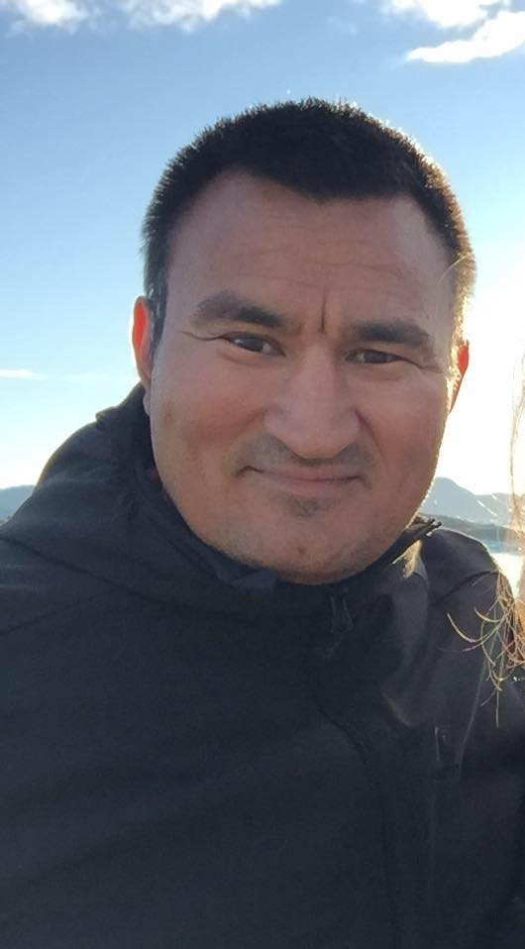
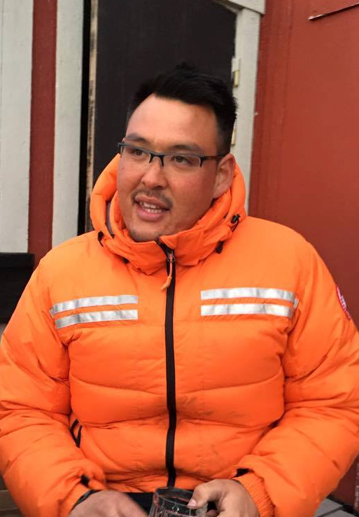
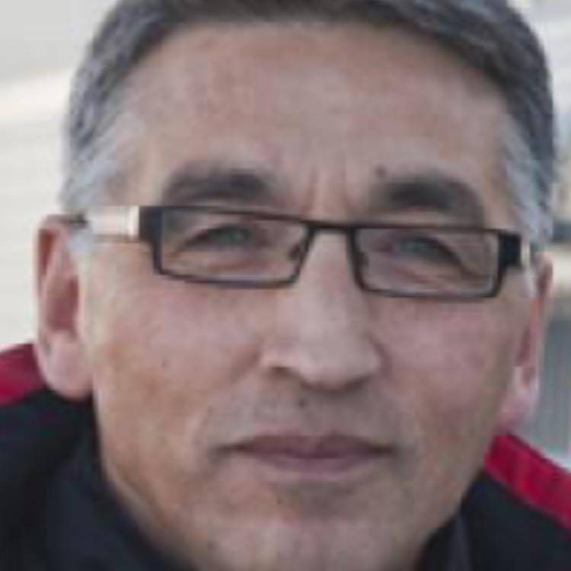
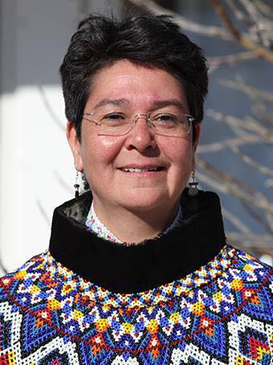
ERHVERVSRÅDETS MEDLEMMER
Den 14. December 2018 blev 6 erhvervsråd medlemmer valgt under generalforsamlingen. Medlemskab varer 4 år.
Medlemmer er ægte borgere, der frivilligt arbejder for at skabe et bedre liv for hele befolkningen i Kommune Kujalleq.
Formand
Rasmus C.
Rasmussen
Næste Formand / Qaqortoq
Johan Arne
Fleischer
Narsaq
Pavia-Peter
Fontain
Nanortalik
Poul-Erik
Frederiksen
Narsarsuaq
Storch
Lund
Borgmester
Kiista P. Isaksen

Slide 10
TILFORORDNEDE UNDERGRUPPER TIL ERVHERVSRÅDET
Overordnede grupper af tilforordnede søjler som kommer med input til erhvervsrådet.
Infrastruktur/bolig
Uddannelse
Turisme, kultur/fritid
Fiskeri/fangst, landbrug/fødevarer
Minedrift, produktion
Grupper skal være på plads senest marts 2019

Slide 11
ERVHERVSRÅDET INDSATS
1. & 2. KVARTAL 2019
Visions arbejde
Etablering & ansættelse i forbindelse med undergrupper / søjler
Der planlægges brainstorm stormøder i sportshallerne, med tilknyttet koordinator/styrergruppe, hurtigst muligt i foråret efter etablering af tilforordnede grupper.
Konklusioner og oplæg fra mødet skaber grundlag for det videre arbejde i erhvervsråd/erhvervsudviklingsselskab og dets ansatte.
Udarbejdelse af 1 års-, 3 års- og 5 års erhvervsudviklingsplaner

Slide 12
VISION
HVAD VIL VI HAVE I ‘EN PERFEKT VERDEN’ I KOMMUNE KUJALLEQ?
ET FÆLLES BRAND
GRØNLANDS SPISEKAMMER
OFFENTLIGE BEGIVENHEDER
OM WEEKENDEN
UDDANNELSE ‘HUB’
KONKURRENCEDYGTIGE
PRISER
ET ATTRAKTIVT STED AT BO
SUNDE BOLIGER
TOP-OF-MIND
REJSEMÅL
HELÅRS INTERNATIONAL
FLYFORBINDELSE
AKTIVT SPORTS- OG
FORENINGSLIV
FAMILIE-VENLIGE
ARRANGEMENTER
SAMARBEJDE MELLEM BYER,
BYGDER & FÅREHOLDERSTEDER
TURISTER HELE
ÅRET RUNDT
PÅLIDELIG TRAFIKSTRUKTUR

Slide 13
STRATEGI
HVORDAN GØR VI DRØM TIL VIRKELIGHED, I FORHOLD TIL SØJLERNE?
 | Søjle 1 | Søjle 2 | Søjle 3 | Søjle 4 | Søjle 5
 | Bolig og infrastruktur, privat og offentlig | Skole og undervisning. Campus, folkeskole, børnehaver | Turisme, UNESCO, Kultur og fritid | Fiskeri, Fangst, Landbrug, fødevareproduktion | Minedrift, produktion og service til industri.
År 1
År 1-3
År 3-5
År 5-10

Slide 14
VI STARTER HER OG NU
Erhvervsrådet fokuserer lige nu på 6 væsentlige emner, der hænger sammen med søjlerne
Der ønskes at Naalakkersuisut enten forklarer eller tager en
Endelig beslutning i forbindelse med disse emner, for at vi kunne komme i gang hurtigst muligt – nu.
Qaqortoq lufthavn
Supplerende infrastruktur til Qaqortoq lufthavn
Narsarsuaq
Minedrift
Fiskekvoter
Boliger & øvrige infrastruktur

Slide 15
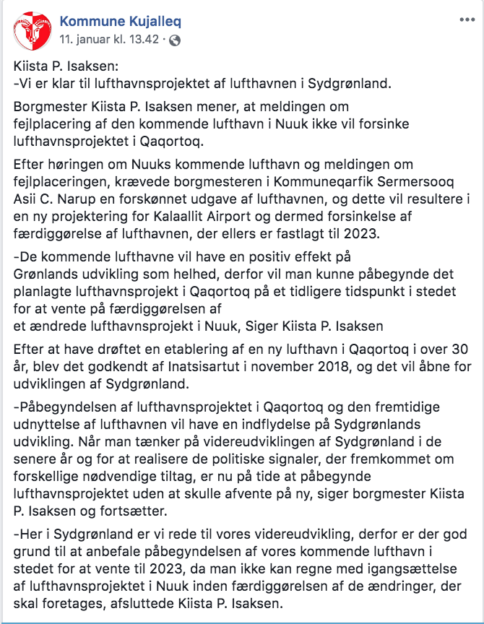
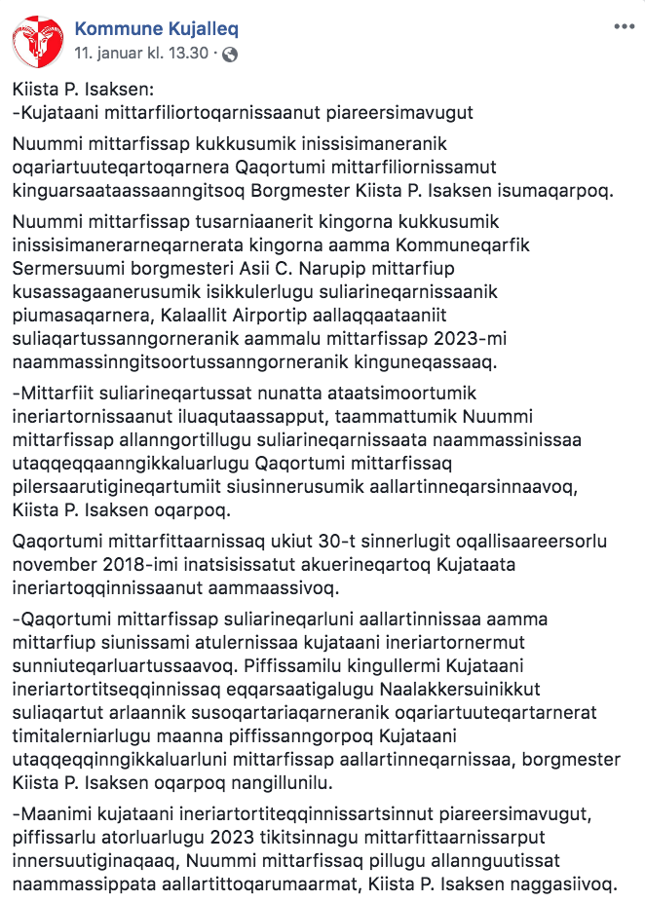
QAQORTOQ LUFTHAVN
OFFICIEL UDTALELSE FRA BORGMESTER, KIISTA P. ISAKSEN, OM AT FORTSÆTTE MED LUFTHAVNBYGGERI UAFHÆNGIG AF ANDRE LUFTHAVNE

Slide 16
QAQORTOQ LUFTHAVN
& SUPPLERENDE INFRASTRUKTUR
Byggeri af Qaqortoq lufthavn bør ikke afvente anlæggelse af de to øvrige lufthavne. Derfor kan anlæggelsen af lufthavn i Qaqortoq i princippet startes her og nu.
Vejen til lufthavn skal færdiggøres
Opstart af lufthavn byggeri
Infrastruktur skal forlænges med en vej til Nuupiluk
En kaj i Nuupiluk skal bygges

Slide 17
NARSARSUAQ
ARBEJDSGRUPPEN & ERHVERVSRÅDET
Rolle fordeling & samarbejdsmuligheder mellem Narsarsuaq arbejdsgruppe og Erhvervsrådet
Under gennemgangen af kommissoriet om Narsarsuaq har arbejdsgruppen besluttet under opgaven:
”Kommune Kujalleq vil i samarbejde med relevante interessenter initiere en proces med erhvervslivet i Narsarsuaq for at afdække erhvervslivets mulighed i et nyt lufthavsscenarie”
Affald
Der er ren affald i Narsarsuaq der skal ryddes op – et stort og dyrt projekt der skal laves inden videre udvikling

Slide 18
NARSARSUAQ
UDVIKLINGSMULIGHEDER
Der er stort behov for at ændre grundlaget i Narsarsuaq i forberedelse af at lufthavn skal flytte
Turisme muligheder
Støt de eksisterende private virksomheder
Hotellet skal bevares
Omfordele lufthavn bygning til brug som konferencecenter eller museum
Frem indlandsisen som regional seværdighed
Landbrug & fødevarer muligheder
Flyt Upernaviarsuk & udvikle et drivhusnetværk
Tang produktion
Produktion & eksport muligheder
Kildevand
El / vandkraft
Sten og grus

Slide 19
MINEDRIFT
SELSKABER I REGIONEN
Det er målet at partnerskabsaftalerne indgås mellem erhvervsrådet og råstofselskaberne
2 realistiske mineprojekter er i fare for at skride på grund af manglende evne til at tage en beslutning. Vi kan ikke lad fortiden gentage sig selv.
Tanbreez – hensigtserklæringen klar til underskrift af Kommune Kujalleq, Erhvervsrådet & Tanbreez
Kvanefjeld – hensigtserklæringen forventes underskrevet under PDAC i marts
Grønland har med disse to projekter endnu en chance for at komme på verdenskortet som mineland – MEN en håndfuld andre konkurrerende projekter i andre land står klar og kan vippe Grønland af pinden. Er vi med?
Den allersidste chance er nu!
Naalakkersuisut bør snarest i samarbejde med selskaberne sætte fart i beslutningsprocessen. Vi ser, at der sker en forskelsbehandling af selskaber. Andre mineselskaber kommer igennem uden lønsomhedsstudier og uden reserver, forhold der ikke er vigtige for Grønland.

Slide 20
MINEDRIFT
SMÅSKALAPROJEKTER
9 guldlicenser ved Qoorormiut & Aanneq, der tilhører 4 personer
Geoturisme – en form for produktudvikling i Kommune Kujalleq for Special Interest Adventurer og Globetrotter turismemarkedssegmenter
Guldvaske kursus – 2018 – Alluitsup Paa
Småskalaseminar – 5/12-2018 – Nuuk
22 deltagere, de fleste fra Nuuk; Kommune Kujalleq skal være synligt!
Småskala brainstorm – 1/4-2019 – Alluitsup Paa
For at drøfte en 5-år udviklingsplan
Forventet inddragelse af arctic adventure guides
Naalakkersuisut bør fastsætte bedre vilkår for at udnytte guld, der er knap så tilgængelig som rubiner, der blot ”plukkes som bær” fra overfladen, samt at håndtere eksplosiver i fjeldene.

Slide 21
FISKERI & FANGST
KVOTER
Mindre kvoter samt faste kvoter resulterer i højere konkurrence for fiskerne
Der er et ønske om at sydgrønlandske fiskere får 1. prioritet til kvoterne
Genskab liv i Narsaq
Rejefiskeri
Erstatning fabrik for Naalakkersuisuts gamle fabrik, der blev nedlagt i ca. 2007.
Øget arbejdsmoral
Naalakkersuisut bør træffe beslutning om at løfte og fremme fiskeriet til gavn for Kommune Kujalleq

Slide 22
INFRASTRUKTUR
NUVÆRENDE SITUATION
3302 boliger i Kommune Kujalleq byer, inklusiv kollegieværelser & alderdomshjemværelser
128 er tilskoddede / tomme bygninger (3,9%)
Langt det fleste er private (73%) men
13 er selvstyre-ejede flerfamilie huse (10%) og
22 er kommune-ejede enfamiliehuse (17%)
731 på ventelisten, primært for flerfamiliehuse
Ansøgning skal forhøjes til byggeri af 150-200 nye tidsvarende boliger inden for 3-6 år

Slide 23
INFRASTRUKTUR
BOLIG: PRIVAT & OFFENTLIG
Der er behov for byggeri af nye tidsvarende boliger for at gøre Kommune Kujalleq attraktiv
Der skal ske renovering af selvstyre-ejede boliger i Kommune Kujalleq inden overdragelse
Naalakkersuisut bør derfor træffe beslutning om en plan for renovering af selvstyre-ejede lejeboliger og anlægsbyggeri, herunder boliger i Kommune Kujalleq

Slide 24
ERHVERVSRÅDET ØNSKE
OM ØKONOMISK INDFLYDELSE
Erhvervsrådet ønsker at have tilført en service aftale med Greenland Business for at kunne selv støtte erhvervsudviklingsprojekter i Kommune Kujalleq, der tilhører den rådgivning og forslag Erhvervsrådet har bidraget med.

